Slide 1
地理路由 GPSR
沈靖淞，密格雯，叶润泽，徐青
2024.04.27

Slide 2
贪婪周界无状态路由（GPSR）用于无线数据报网络的路由协议，该协议使用路由器的位置和数据包的目的地来生成用于转发决策的数据包。GPSR只使用路由器中近邻的信息来做出贪婪转发决策网络拓扑。当数据包到达贪婪的区域时转发是不可能的，算法通过路由恢复该地区的周边。通过只保留关于当地的状态拓扑结构，GPSR在每路由器状态下的扩展比最短路径更好以及作为网络目的地数量的自组织路由协议增加。在移动性频繁的拓扑变化下，GPSR可以使用本地拓扑信息快速找到正确的新路由。我们描述了GPSR协议，并使用了的广泛模拟移动无线网络的性能比较动态源路由。
Notes:
https://blog.csdn.net/AsuraDong/article/details/88186995

Slide 3
贪婪转发
在贪婪周边无状态路由协议GPSR中，源节点在发起数据包发送的时候，在数据包上标识了目的节点的位置。在节点需要转发数据包，而需要选择下一跳节点的时候，作出局部最优的贪婪选择。具体而言，因为节点保存了所有一跳邻节点的位置，则在路由表中选择距离目的节点最近的邻节点作为局部最优选择，此邻节点成为转发数据包的下一跳节点。遵循寻找局部最优选择的这一方法，一直到数据包送抵目的位置。
贪婪转发的最大优势是，只需要保存节点的一跳邻居的信息。网络状态（繁忙程度、到达率等等）由网络中的节点密度决定，而不是网络规模

Slide 4
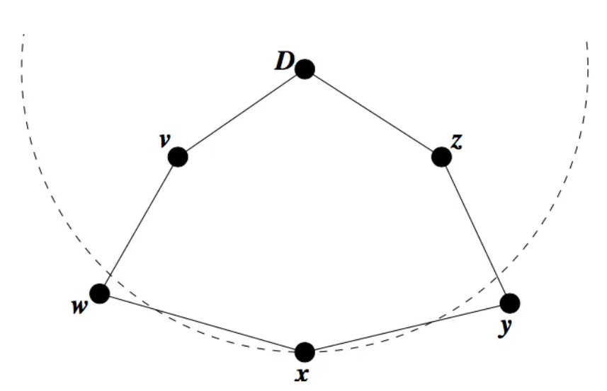
贪婪转发
节点x离目的节点D的距离，比节点w和节点y距离目的节点D的距离都要更近。从路由节点X转发数据包到目的节点D，存在两条路径：X→y→z→D和X→w→v→D。可是由于贪婪转发的策略，节点x比所有其它一跳邻节点都接近目的节点D，x是转发数据包的局部最优节点。在贪婪转发里，节点x不会转发数据包给节点y或节点w。

Slide 5
贪婪转发
贪婪转发所面临的困境：存在一种网络拓扑结构，向目的节点数据包的过程中，需要选择距离目的节点非最近的节点作为下一跳路由。这种情况称作为路由空洞现象。 遇到路由空洞的时候，将由周边转发模式来处理这种情况。

Slide 6
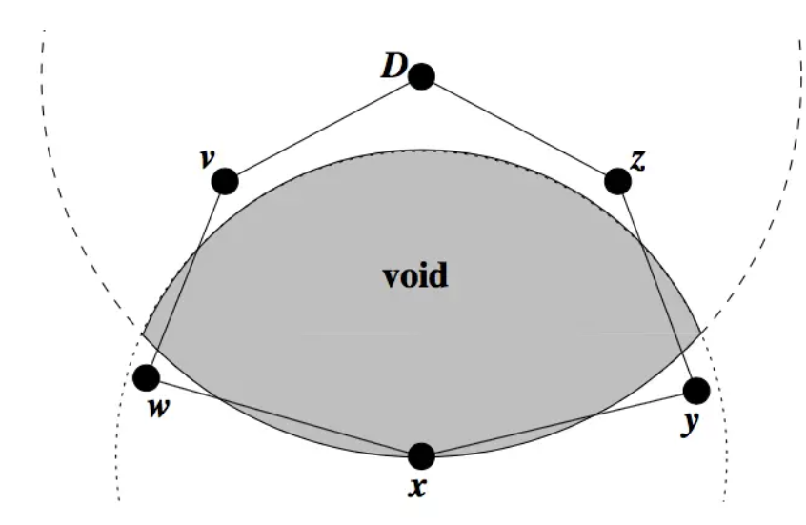
周边转发
如图一所示，阴影区域是半径为xD的圆和节点x的圆形信号辐射范围的重叠面。在这个范围内找不到x的邻节点。即所有邻节点，都要比节点x离目的节点距离更远。这个区域被称为节点x的空洞区域(void)。x节点需要尝试寻求其它的转发路径，绕过空洞区域。

Slide 7
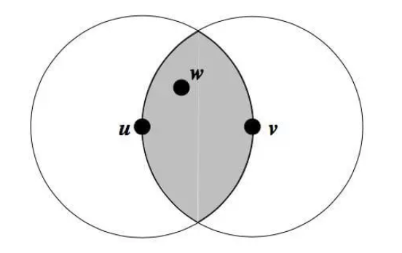
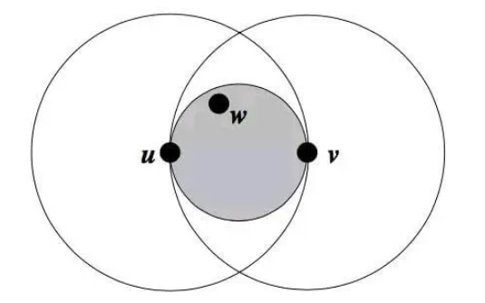
RNG平面图、GG平面图

Slide 8
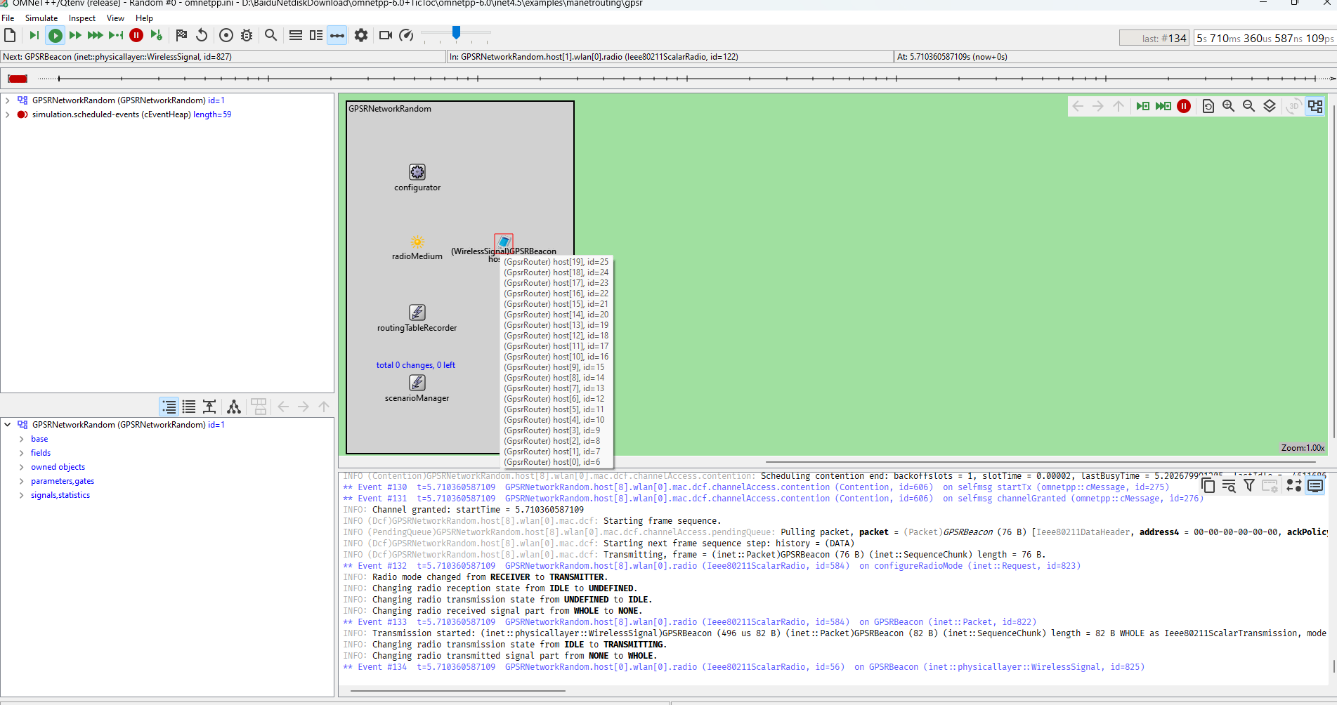
仿真

Slide 9
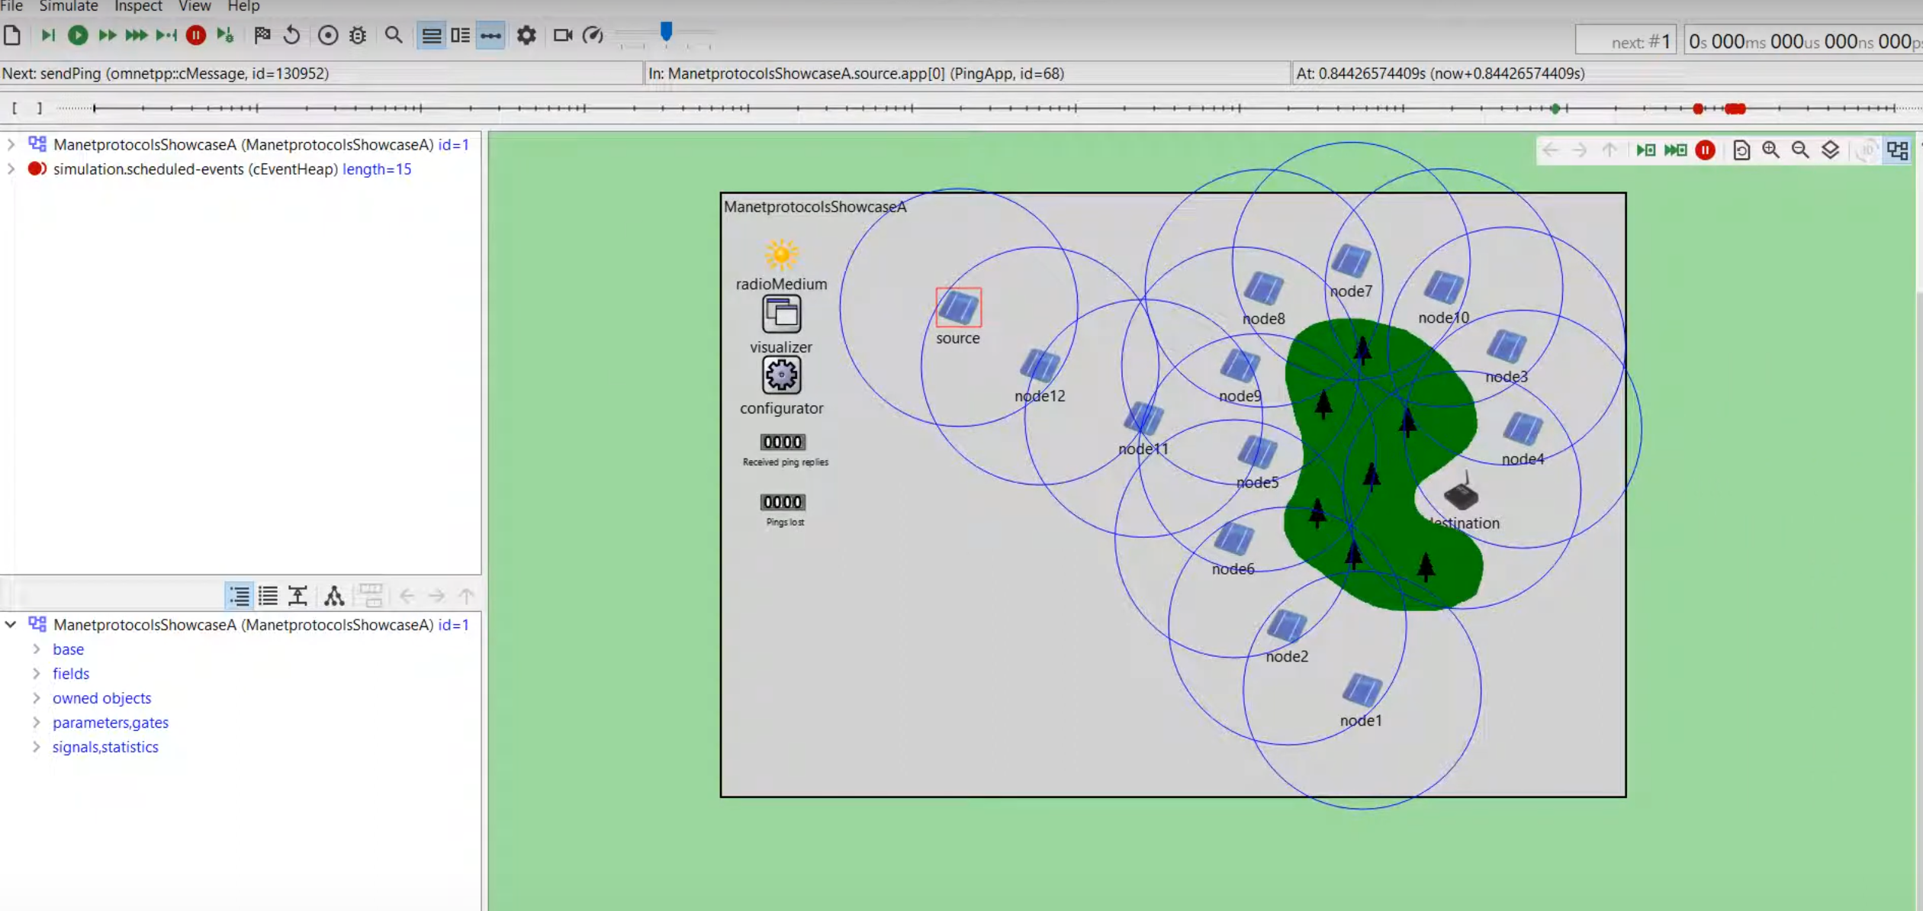
仿真

Slide 10
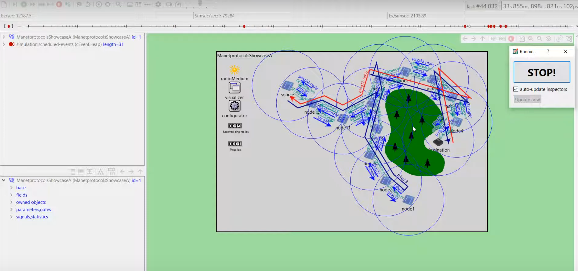

Slide 11
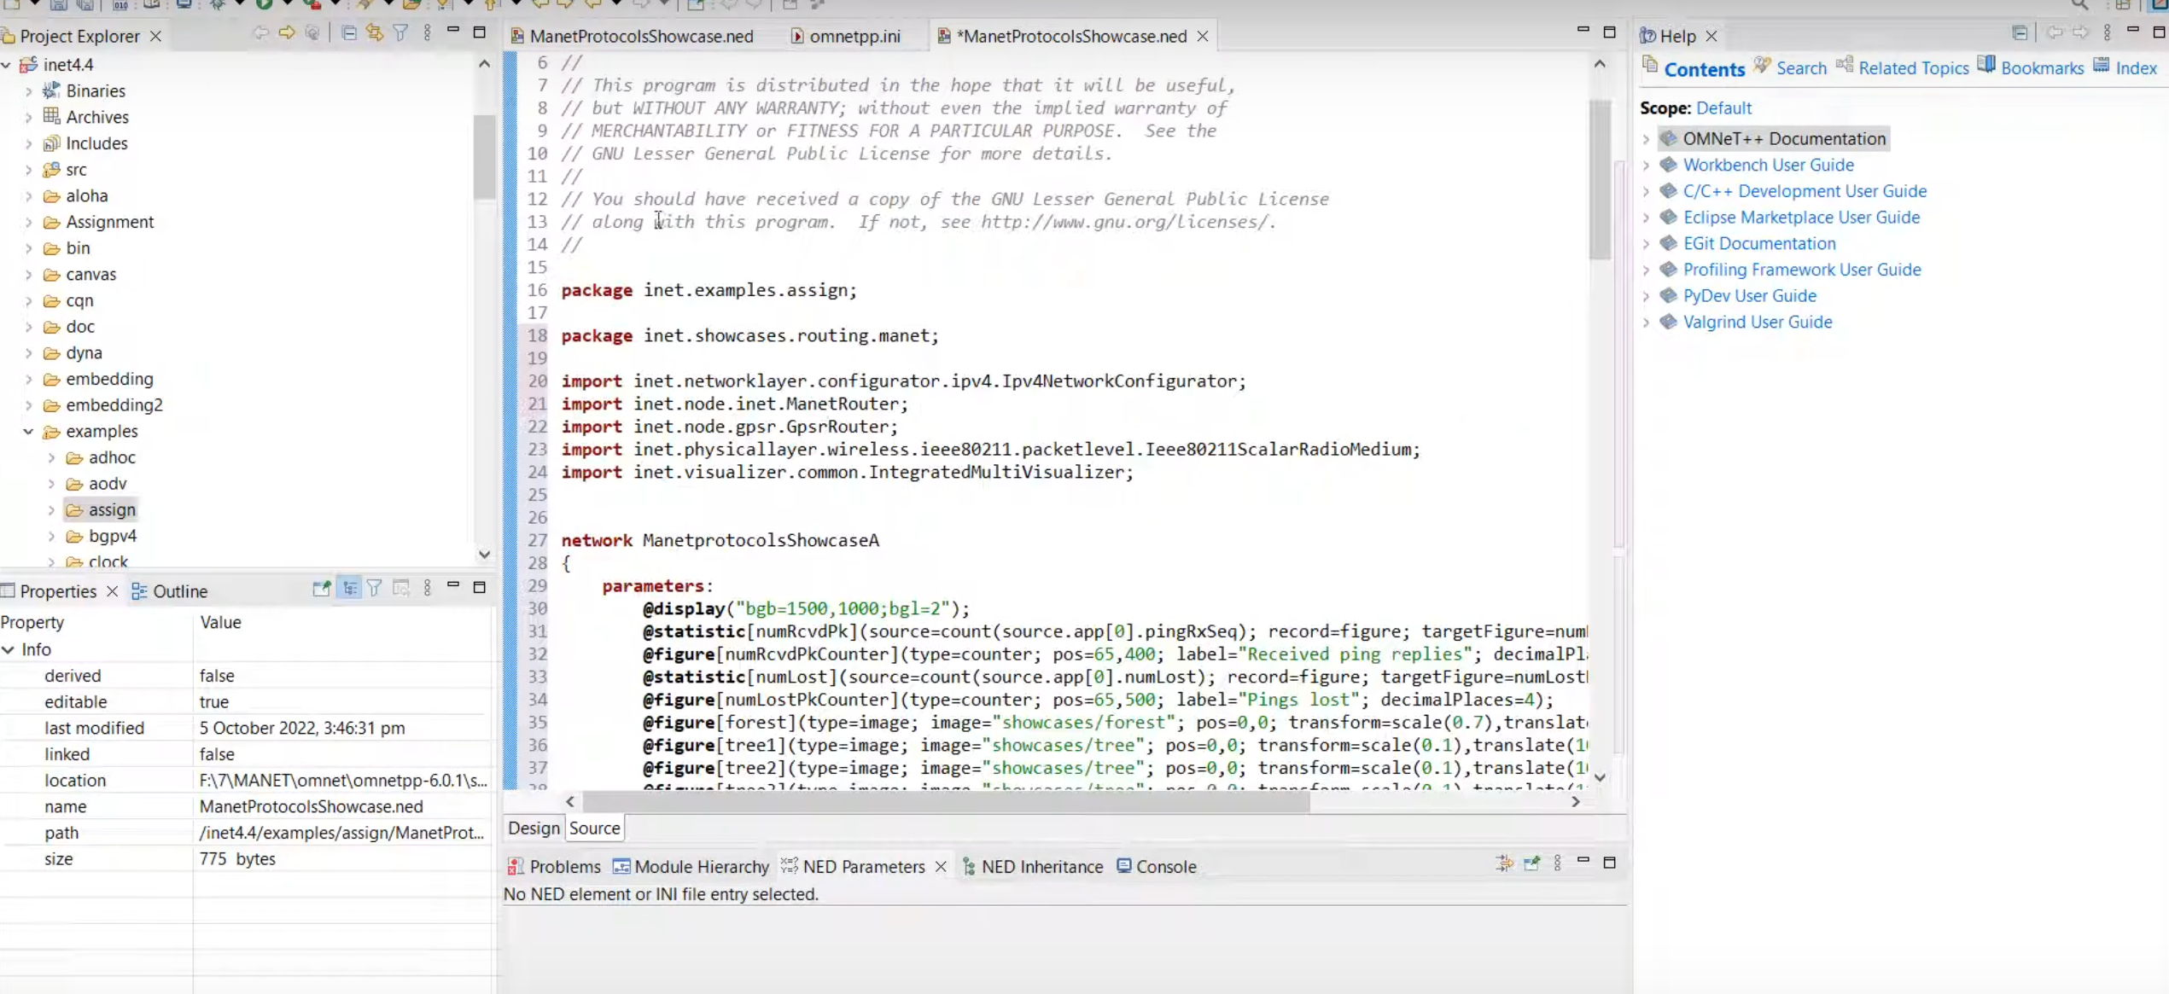

Slide 12
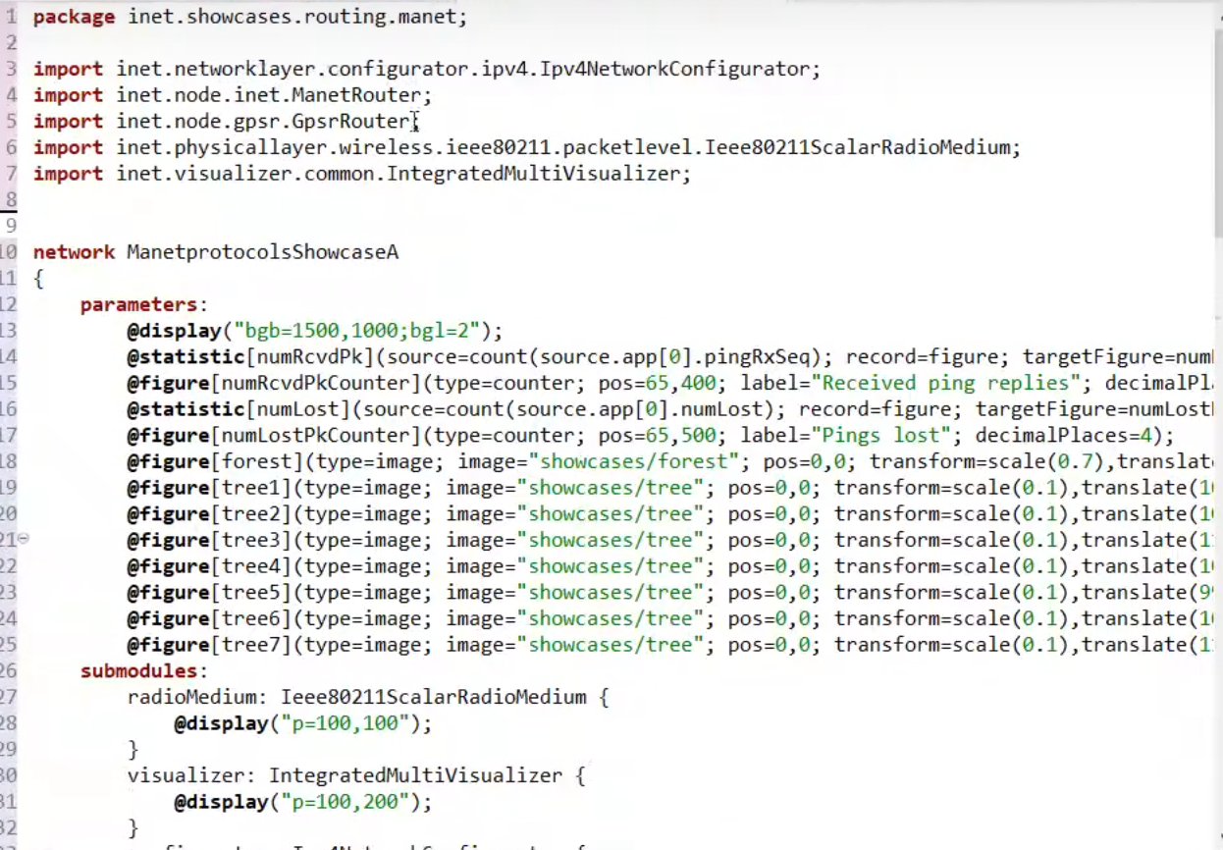
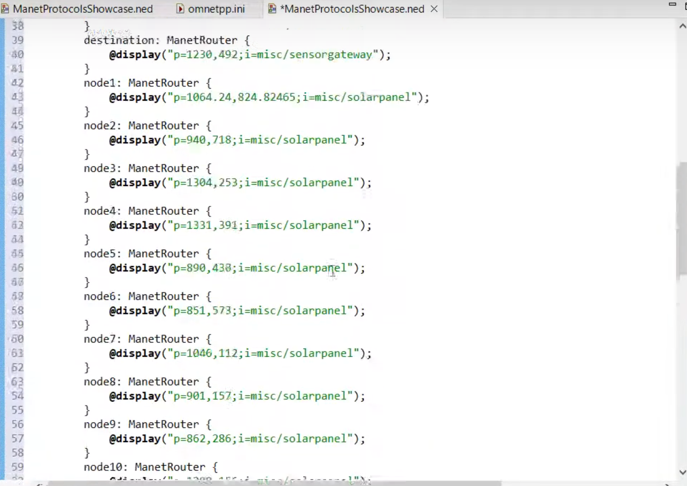
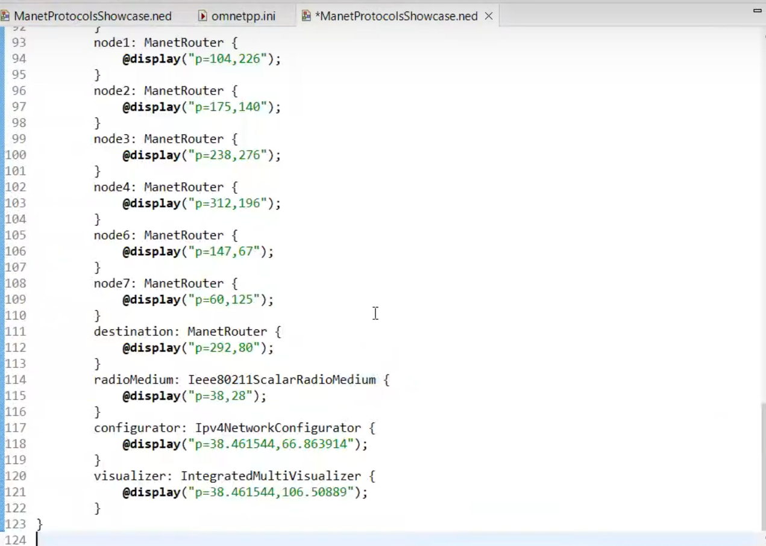

Slide 13
